Slide 1
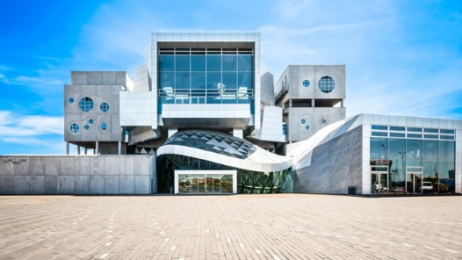
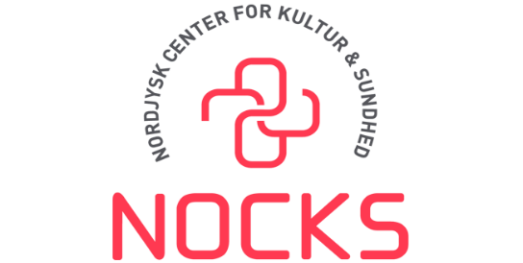
Inspirationsoplæg: Kan kultur påvirke folkesundheden
Stine Lindahl Jacobsen, PhD
AD NYE VEJE
Midtvejskonference • 9. juni 2021

Slide 2

INDHOLD
Fokuseret indsats
Feltets bredde & samfundets behov
Kulturens sundhedseffekter
NOCKS & WHO rapporter
Bæredygtighed i kultur og sundhedsprojekter
Udfordringer og potentialer
Notes:
Filters
Prevention, rehabilitation & treatment
Participation vs. observing
Professions/disciplines

Slide 3

FELTET & Fokuseret indsats

Slide 4
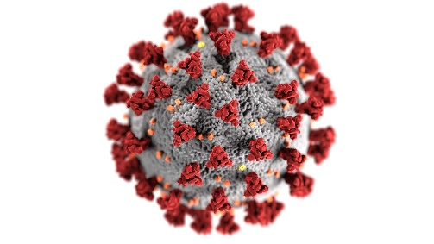
MENTAL SUNDHED & PANDEMI
Mental sundhed er i centrum for bæredygtig udvikling i alle lande og samfund og for alle mennesker (Patel et al. 2018).
Den nuværende globale pandemi kan udvikle sig til langvarige sundhedsproblemer, herunder isolation og stigmatisering. Vi skal fremme og øge alle relevante interventioner (Torales et al., 2020).
Flere lande stiller krav og har politik omkring kultur og sundhedsprojekter, mens Danmark endnu ikke systematisk og permanent udnytter mulighederne (Jensen og Bonde, 2018)

Slide 5
KULTUR OG SUNDHED I DK
EFTERSPØRGSEL
UDBUD
Vi har viden – vi ved kulturen kan have sundhedsmæssige effekter!
Vi har sårbare borgere & patienter, der efterspørger kulturtilbud
Vi har faggrupper & institutioner, der ønsker at tilbyde disse indsatser
MEN Kultur- og sundhedsprojekter sker kun sporadisk og efter fornødne midler
Vi mangler platforme, hvorfra viden kan implementeres, færdigheder kan optrænes og aktiviteter kan finansieres samt et fælles sprog og dokumentation.

Slide 6



NORDJYSK CENTER FOR KULTUR OG SUNDHED
Nordjysk Center for Kultur og Sundhed
På tværs af universitet, hospital, kommune, region og faggrupper
3 hovedområder
Styrke forskning, samle og skabe viden
Styrke kvalitet og praksisimplementering gennem formidling
Styrke samfundets udbytte gennem opbygning af tværfelt
Aktiviteter: forskning, formidling & uddannelse
www.nocks.aau.dk

Slide 7
FELTETS OPBYGNING
Folkesundhed – borger
Offentlig kulturformidling
Kulturaktiviteter målrettet sårbare/udvalgte grupper af borgere
Komplementær medicin
ex Musik medicin
Kunstterapiformer til patienter & klienter
Kultursektor
Sundhedssektor
Behandling – patient/klient

Slide 8
KULTUR & SUNDHED
Offentlig kulturformidling
Kunstterapiformer
Komplementær behandling
Tilpasset kulturaktiviteter
Borger ?
It is not black & white !!
Patient ?
Integrativ medicin??
Bæredygtighed & økonomi
Diskurs & etik ?
Allied health

Slide 9

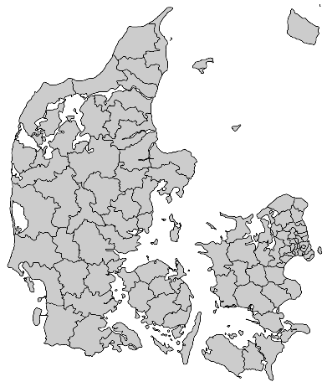
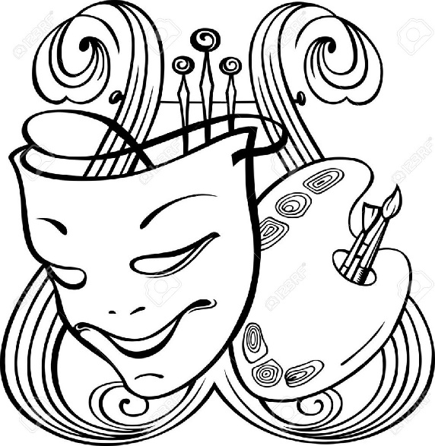
FAGGRUPPER
Kunstnere
Kulturinstitutioner
Sundhedspersonale
Sundhedsinstitutioner
Kommunale & regionale organer & institutioner
Private institutioner & firmaer
Udbydere, modtagere & aftagere…..

Slide 10
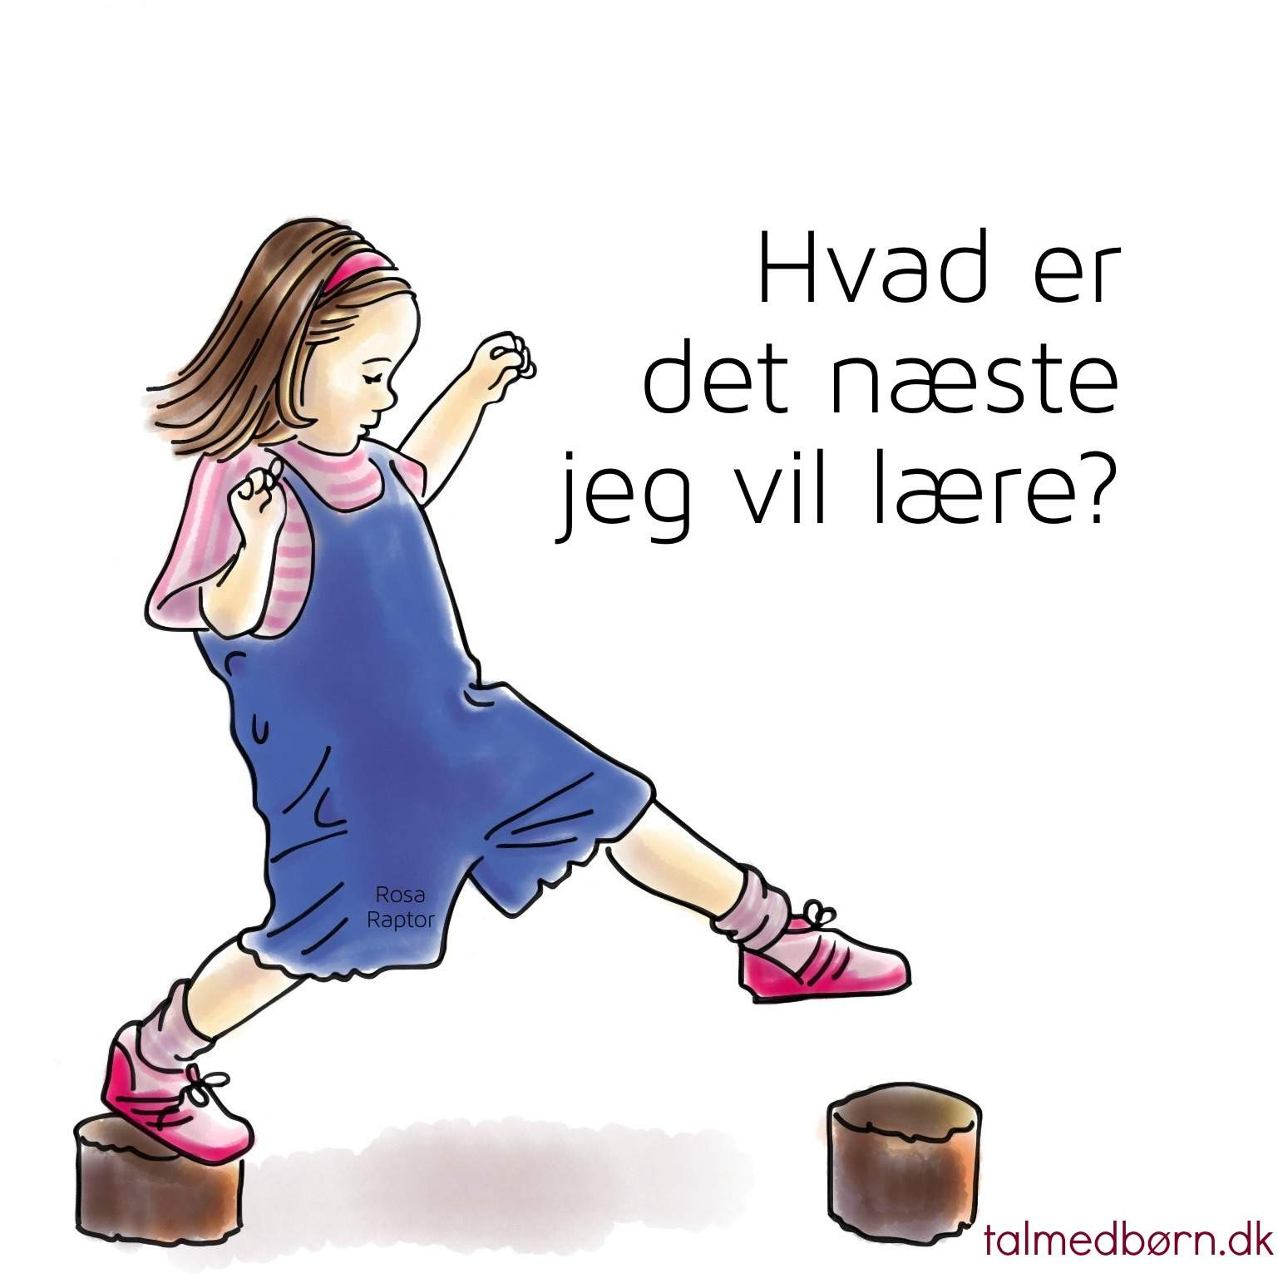
FELT UDVIKLING
Uddannelse – vi har kun musikterapi på kandidatniveau
Forskningsgrupper – vi har kun ganske få forskere, som forstår sig selv om kultur og sundhedsforskere
Offentlige forvaltninger – vi har kun få kultur og sundhedsforvaltninger eller organisatorisk og systematisk samarbejde på tværs af sektorer
Politiske beslutninger/krav – har vi dem ?

Slide 11

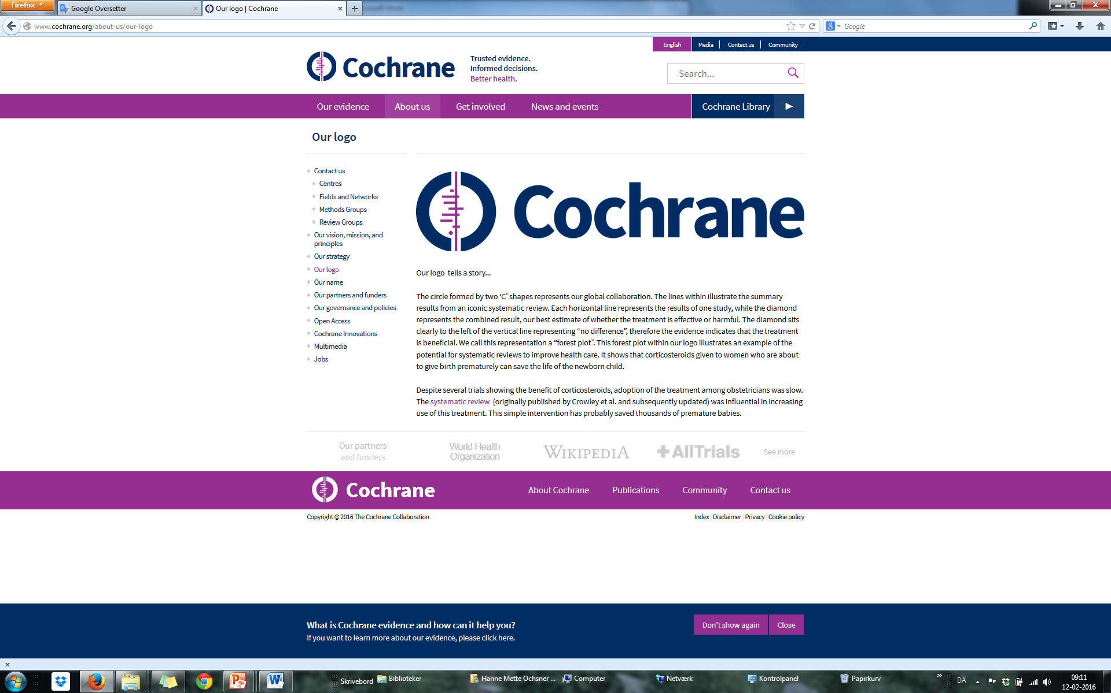
Kulturens Sundhedseffekter

Slide 12

REVIEW OM KULTUR & SUNDHED
Jensen 2017
Der er klar sammenhæng mellem deltagelse i kultur og musikaktiviteter og individets egen fornemmelse af sundhed samt objektive mål for sundhed såsom livskvalitet, sociale kompetencer og rehabilitering af forskellig art.
Deltagelse i kunst og kulturaktiviteter kan bevirke
  positive psykologiske og fysiske ændringer i kliniske sammenhænge
  kan bidrage med positive terapeutiske virkninger
  kan forbedre arbejdsglæde og trivsel på arbejdspladsen
  kan fremme relationer mellem patienter og sundhedsfagligt personale
  kan forbedre muligheder i psykiatrien og rehabilitering
  bidrage til folkesundhed.

Slide 13

MENTAL SUNDHED
Jensen 2017
Kulturaktiviteter kan styrke
  Trivsel (Selvtillid, en del af fællesskab + bedre immunforsvar)
  Livskvalitet (Selvværd, meningsfuldhed, mestring, autonom selvudtryk, håb)
  Funktionalitet (sociale kompetencer, socialt netværk, engagement & motivation, jobmæssig aktivitet)
  Identitet (ressourcefokus, integration af krop og sind, egen historie)
  Symptom reduktion (depression, stress, angst, højt blodtryk)

Slide 14
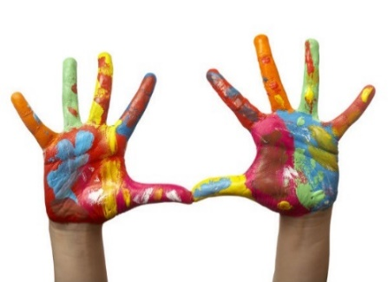
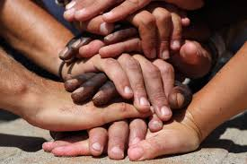
OPLEVELSEN
Frirum til selvudtryk og udforskning
Del af et fællesskab uden dom
Meningsfuld oplevelse (følelsesmæssigt rørt, afslapning, fokus)
Mere energi og glæde
(styrket mental sundhed)

Slide 15

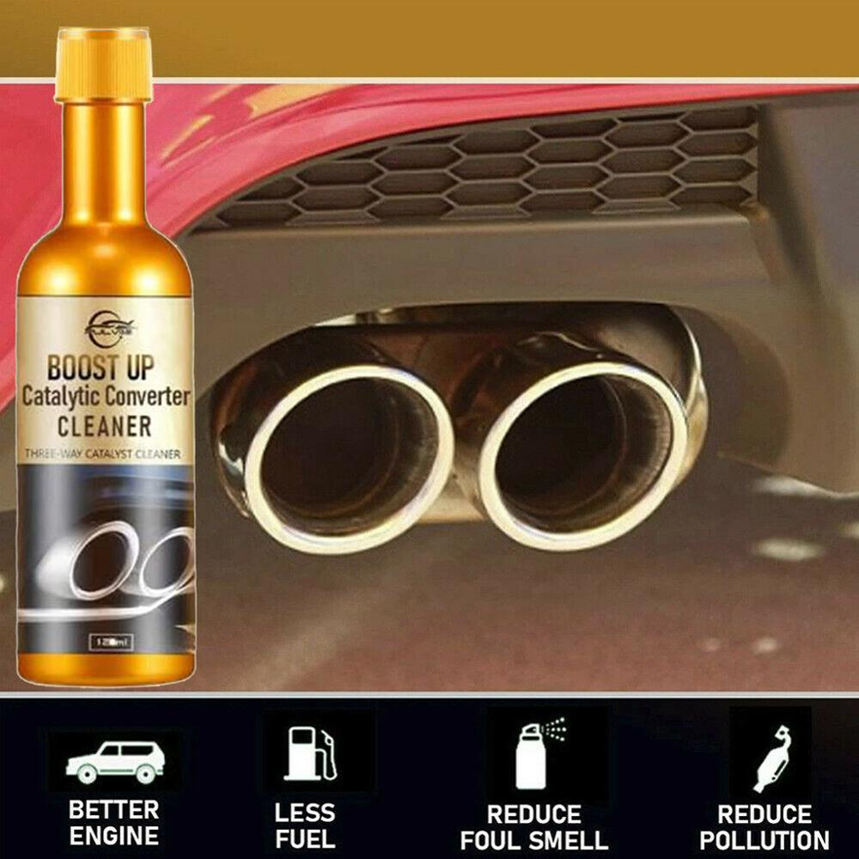
KATALYSATOR TIL INDRE RESSOURCER
Kulturaktiviteter anskues som en katalysator, der fremmer adgangen til indre ressourcer hos den enkelte, som kan understøtte den pågældendes aktuelle livssituation.
Kulturaktiviteter, der deles kan være et hjælperedskab til at flytte den enkelte hen mod et sted, hvor mestringsmekanismerne får et ’boost’ gennem nye erfaringer og oplevelser.
Deltagere oplever sig selv i verden på ny, og det giver motivation for fremtiden og/eller bedre trivsel i deres liv.

Slide 16
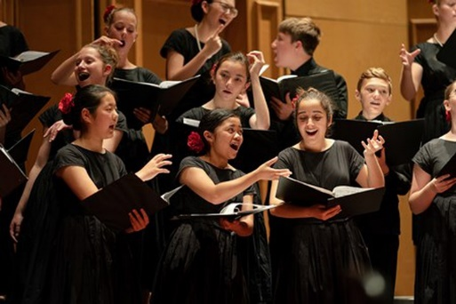
MUSICKING
(Feldman & Matjasko, 2005; Holck, 2008; 2011; Kirschner & Tomasello, 2010;
Mellor, 2013; Ritblatt et al., 2013; Ros-Morente et al., 2019).
Musicking…
…muliggør glæde og fornemmelse af fællesskab mellem deltagere
…forbedrer kerneelementer i sunde relationer herunder evne til at lytte, afstemme og synkronisere med andre
…forbedrer sociale og emotionelle færdigheder under aktiv deltaglse med andre
…forbedrer evne og ønske om at samarbewjde herunder at respektere andre, hjælpe andre og arbejde med uligheder
Notes:
(Feldman & Matjasko, 2005; Mellor, 2013; Ros-Morente et al., 2019).
(Holck, 2008; 2011).
(Kirschner & Tomasello, 2010; Ritblatt et al., 2013).

Slide 17

WHO RAPPORT - kulturens effekt
(Fancourt & Finn, 2019)
  Refererer til 900 publikationer, 200 reviews og 3000 undersøgelser.
  Mest omfattende evidensgennemgang af kultur og sundhed til dato.
  Øget Livskvalitet
  Øget selveffektivitet
  Øget oplevelse af mestring
  Bedre følelsesmæssig regulering
  Reduceret ensomhed og isolation
  Udvikling af kognitive, motoriske, kommunikative og sociale færdigheder
Notes:
Aktuel WHO-rapport peger på den potentielle værdi og effekt af musik og andre kultur-tiltag til at fremme et godt helbred, til forebyggelse af mentale og fysiske sundhedsmæssige udfordrende forhold og til behandling af akutte eller kroniske tilstande. Vore nabolande benytter bevidst musik og kultur til sundhedsfremme, mens Danmark endnu ikke har tænkt musik og kultur ind som en fast del af vores sundhedssystem.

Slide 18
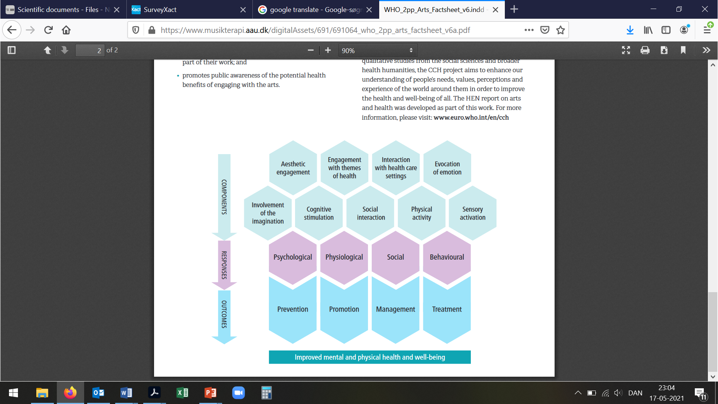


Slide 19

WHO RAPPORT - kulturens virkemidler
(Fancourt & Finn, 2019)
  Fremmer æstetisk engagement og fantasi
  Aktiverer sanser og følelser
  Stimulerer kognition
  Letter social interaktion og fysisk aktivitet

Slide 20
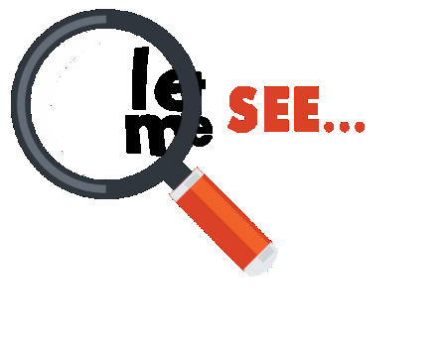
MUSIKKENS EFFEKT I FELTET
Folkesundhed – borger
Trivsel
Livskvalitet
Funktionalitet
Identitet
Mestring
Tilhørsforhold
Symptomreduktion (depression, stress, angst)
Aktiv eller interaktiv deltagelse er mere effektiv
Reducer angst, stress, smerte,
Forbedrer søvn, afslapning, motivation for motion / træning
Individuelle præferencer komplicerer ofte applikationen
11 Cochrane review musikterapi-effekt for sundhedspopulationer
Dobbeltblind er vanskelig og forårsager kritik, men symptomreduktion og øget livskvalitet & mentale & fysiske færdigheder
Kultursektor
Sundhedssektor
Behandling – patient/klient

Slide 21

BÆREDYGTIGHED FOR KULTUR OG SUNDHED

Slide 22
WHO RAPPORT - anbefalinger
  Mængden og tyngden af den kortlagte evidensbase tvinger os til at tage stilling og lave langsigtede strategier
  Vi skal blive bedre til bevidst at udnytte den potentielle værdi af kultur og kunst til sundhedsfremmende formål.
  Nogle lande og hospitaler har politikker, der sikrer permanente løsninger og adgang – Danmark er ikke et af disse lande !
Notes:
Aktuel WHO-rapport peger på den potentielle værdi og effekt af musik og andre kultur-tiltag til at fremme et godt helbred, til forebyggelse af mentale og fysiske sundhedsmæssige udfordrende forhold og til behandling af akutte eller kroniske tilstande. Vore nabolande benytter bevidst musik og kultur til sundhedsfremme, mens Danmark endnu ikke har tænkt musik og kultur ind som en fast del af vores sundhedssystem.

Slide 23

ETISKE UDFORDRINGER
  Mulige skadelige helbredseffekter bør undersøges nøje herunder overvejelse omkring etiske aspekter for kulturliv og sårbare individer
  Brug for mere viden om forandringsmekanismerne for at sikre en afbalanceret vurdering af, hvad kulturen kan og ikke kan i forhold til at støtte sundhedsresultater
  Overstimulering, mestring og usikkerhed samt sikring af kvalitet og kompetencer skal medtages i evalueringer og dokumentation
  Tværfaglig samarbejde forskning er afgørende
Notes:
Aktuel WHO-rapport peger på den potentielle værdi og effekt af musik og andre kultur-tiltag til at fremme et godt helbred, til forebyggelse af mentale og fysiske sundhedsmæssige udfordrende forhold og til behandling af akutte eller kroniske tilstande. Vore nabolande benytter bevidst musik og kultur til sundhedsfremme, mens Danmark endnu ikke har tænkt musik og kultur ind som en fast del af vores sundhedssystem.

Slide 24
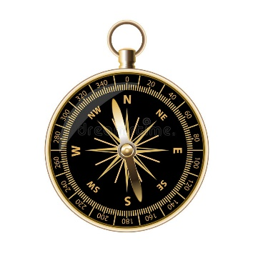

TVÆRFAGLIGE UDFORDRINGER
Udvikling af etiske kompetencer & kompas på tværs
Sammenflette faglige formål på meningsfuld måde
Forskelligt sprog & forståelse
Add-on projects er godt men
Behov for grundlæggende kollaborative projekter som udgangspunkt
Notes:
Bringing in a third component might a be boost the development…..

Slide 25
FORSKNING OG UDDANNELSES BEHOV
BA/KA/master i kultur og sundhedsfag (flere kunstformer & flere niveauer)
Moduler i eksisterende fag eller eftervidereuddannelse (kulturens virkemidler ind i sundhedsuddannelser, sundhedsforståelse og etik ind i kunstneruddannelser)
Etablerede forskningsgrupper med fokus på kultur og sundhed (ikke kun projekt base)
Regerings- og fondsstøtte til at kickstarte

Slide 26
ORGANISATORISKE UDFORDRINGER
Sundhedsprojekter eller kulturprojekter

Slide 27
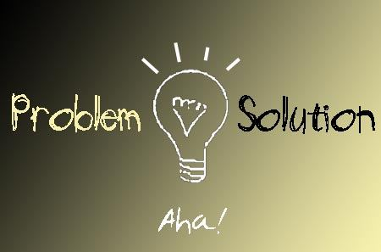
ORGANISATORISKE LØSNINGER
Samarbejd på tværs af sektioner og organer
Bottom-up:
Find fælles formål (borgere i arbejde/sunde borgere/aktiv kulturliv)
Brug krudt på at evaluere/dokumentere & inddrag brugere
Top-down:
Stil politiske krav til regionale/nationale kultur og sundhedsstrategier
First step:
Allokér midler og ressourcer – det er en investering !

Slide 28

KULTUR OG SUNDHED I DK
Vi har viden – vi ved kulturen kan have sundhedsmæssige effekter!
Vi har sårbare borgere & patienter, der efterspørger kulturtilbud
Vi har faggrupper & institutioner, der ønsker at tilbyde disse indsatser
MEN kultur- og sundhedsprojekter sker kun sporadisk og efter fornødne midler
Vi mangler statslige krav, midler & platforme, hvorfra viden kan implementeres, færdigheder kan optrænes og aktiviteter kan finansieres samt et fælles sprog og fælles dokumentationsbase.

Slide 29
References
Aalbers S, Fusar‐Poli L, Freeman RE, Spreen M, Ket JCF, Vink AC, Maratos A, Crawford M, Chen XJ, Gold C. Music therapy for depression. Cochrane Database of Systematic Reviews 2017, Issue 11. Art. No.: CD004517. DOI: 10.1002/14651858.CD004517.pub3.
Bonde, L.O. (2009). Musik og Menneske – en introduktion til musikpsykologi. København: Samfundslitteratur.
Bonde, L.O. & Theorell, T. (2018), Music and Public Health - A Nordic Perspective. New Your: Springer.
Bradt J, Dileo C, Magill L, Teague A. Music interventions for improving psychological and physical outcomes in cancer patients. Cochrane Database of Systematic Reviews 2016, Issue 8. Art. No.: CD006911. DOI: 10.1002/14651858.CD006911.pub3.
Bradt J, Dileo C. Music therapy for end‐of‐life care. Cochrane Database of Systematic Reviews 2010, Issue 1. Art. No.: CD007169. DOI: 10.1002/14651858.CD007169.pub2.
Feldman, A. E, & Matjasko, J. L. (2005). The role of school-based extracurricular adolescent development: A comprehensive review and future directions. Review Research, 75(2), 159
Geretsegger, M, Mössler, KA, Bieleninik, L, Chen, XJ, Heldal, TO, Gold, C. (2017). Music therapy for people with schizophrenia and schizophrenia-like disorders. Cochrane Database of Systematic Reviews 2017, Issues 5. At. No. : CD004025. Published by John Wiley & sons.Ltd.
Hallam, S. (2010). The power of music: Its impact on the intellectual, social and personal development of children and young people. International Journal of Music Education, 28(3), 269–289
Jensen, A., 2017. En systematisk gennemgang af den internationale litteratur om Kultur og Sundhed: Værdien af kunst- og kulturaktiviteter som kliniske, terapeutiske og rammesatte tiltag, Aalborg
Jensen A, Bonde LO. (2018) The use of arts interventions for mental health and wellbeing in health settings. Perspectives in Public Health. Sep;138(5):288. PMID: 29708025.
Holck, U. (2008). Kommunikativ musikalitet. Kognition & Pædagogik. Tidsskrift om den gode Læring, 18, 70–79.
Holck, U. (2011). Det tidlige samspil og musikterapi. Livsbladet, 05, 11–15
McConnell T, Scott D, Porter S. Music therapy for end-of-life care: An updated systematic review. Palliat Med. 2016 Oct;30(9):877-83. doi: 10.1177/0269216316635387
Mellor, L. (2013). An investigation of singing, health and well-being as a group process. British Journal of Music Education, 30(2), 177–205. https://doi.org/10.1017/S0265051712000563
van der Steen JT, Smaling HJA, van der Wouden JC, Bruinsma MS, Scholten RJPM, Vink AC. Music‐based therapeutic interventions for people with dementia. Cochrane Database of Systematic Reviews 2018, Issue 7. Art. No.: CD003477. DOI: 10.1002/14651858.CD003477.pub4.
Patel, V., Saxena, S., & Lund, C. et al. (2018) The Lancet Commission on global mental health and sustainable development. Lancet 392, p.1553-1598. Available at https://globalmentalhealthcommission.org/the-report/
Ros-Morente A, Oriola-Requena S, Gustems-Carnicer J, Filella Guiu G. Beyond music: Emotional skills and its development in young adults in choirs and bands. International Journal of Music Education. 2019;37(4):536-546. doi:10.1177/0255761419853634
Torales, J., O'Higgins, M., Mauricio Castaldelli-Maia, J., & Ventriglio, A. (2020). The outbreak of COVID-19 coronavirus and its impact on global mental health. International Journal of Social Psychiatry, 1-4. DOI: 10.1177/0020764020915212
Notes:
Kirschner & Tomasello, 2010;
Mellor, 2013;
Ritblatt et al., 2013;
Ros-Morente et al., 2019

